Slide 1

KIỂM TRA BÀI CŨ
*Chọn đáp án đúng nhất:
1. Tảo tiểu cầu có cấu tạo:
A/ Đơn bào B/ Đa bào
C/ Cả đơn bào và đa bào D/ Không có tế bào.
2. Tảo là những thực vật:
A/ Có rễ, thân, lá thực sự, có chất diệp lục và sống ở nước ngọt.
B/ Có rễ, thân, lá thực sự, cấu tạo đơn giản và sống ở nước mặn.
C/ Chưa có rễ, thân, lá thực sự, cấu tạo đơn giản và có chất diệp lục.
D/ Chưa có rễ, thân, lá thực sự, cấu tạo phức tạp và có chất diệp lục.
A
C

Slide 2
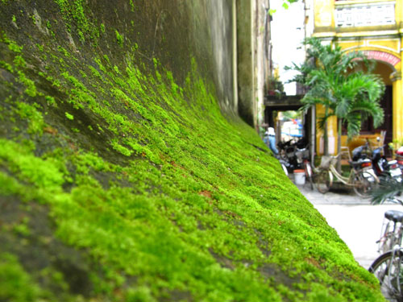
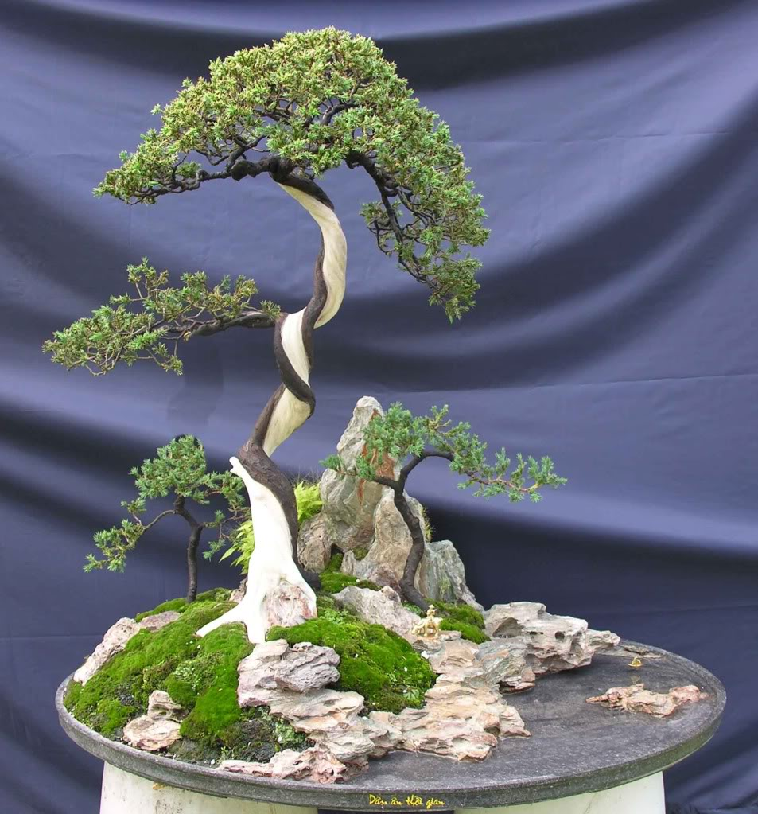
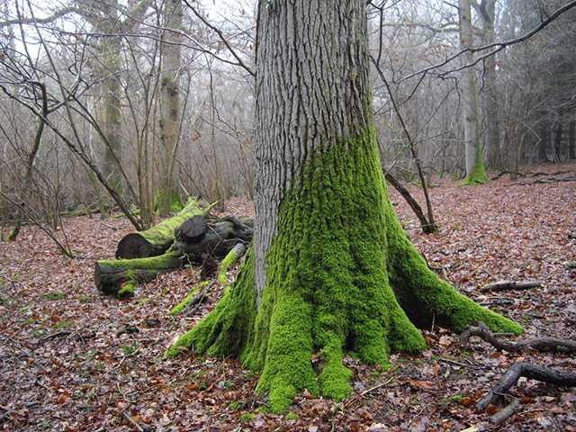
?

Slide 3
Tiết 47: RÊU - CÂY RÊU
Môi trường sống của rêu
Quan sát cây rêu
Túi bào tử và sự phát triển của rêu
Vai trò của rêu

Slide 4
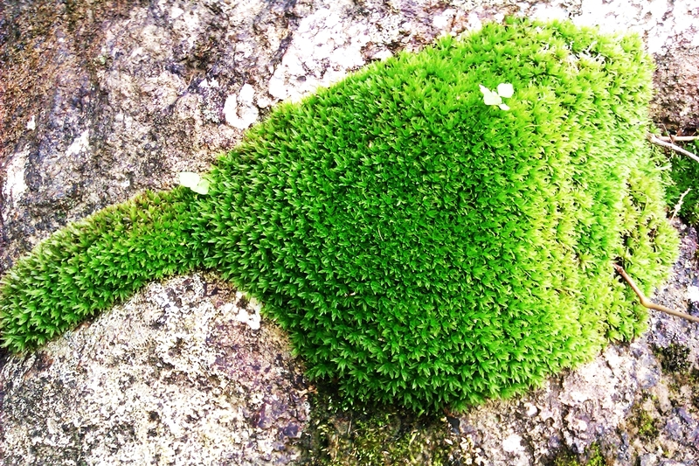
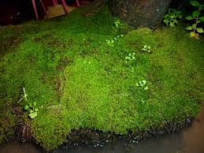
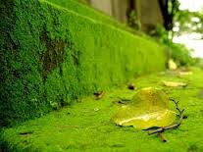
1. Môi trường sống của rêu:
Các em hãy quan sát một số hình ảnh sau và trả lời câu hỏi:
Sống trên đá
Sống trên thân cây gỗ to
Rêu thường sống ở đâu?
Sống trên đất ẩm
Sống ở chân tường

Slide 5
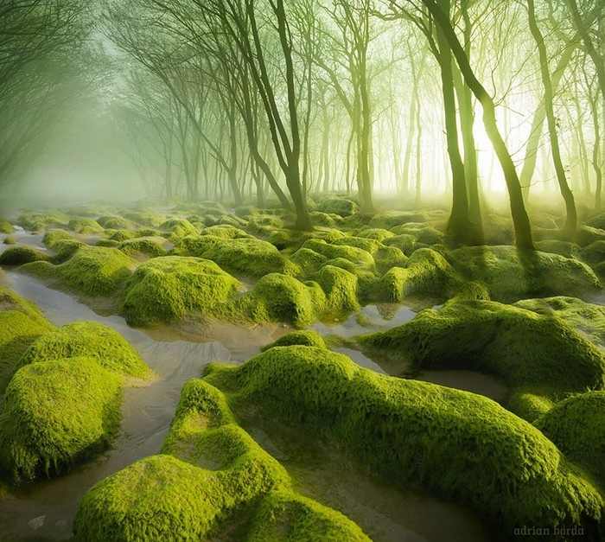
Những nơi rêu sống thường sống có đặc điểm chung gì?

Slide 6

- Rêu thường sống nơi ẩm ướt như: chân tường, trên đất, trên đá hay các cây to,…

Slide 7
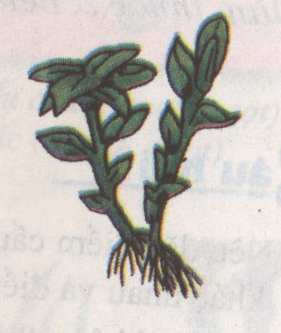
2. Quan sát cây rêu:
Em hãy quan sát cây rêu, hình 38.1 đọc thông tin và cho biết:
LÁ
Nhỏ, mỏng
Rêu gồm những bộ phận nào?
Chưa có mạch dẫn
THÂN
Ngắn, không phân nhánh
Chưa có mạch dẫn
Cây rêu
RỄ
Giả, có khả năng hút nước
Thân, rễ, lá có đặc điểm như thế nào? Có mạch dẫn chưa?
Chưa có mạch dẫn
→ Hãy rút ra kết luận về các bộ phận của rêu?

Slide 8
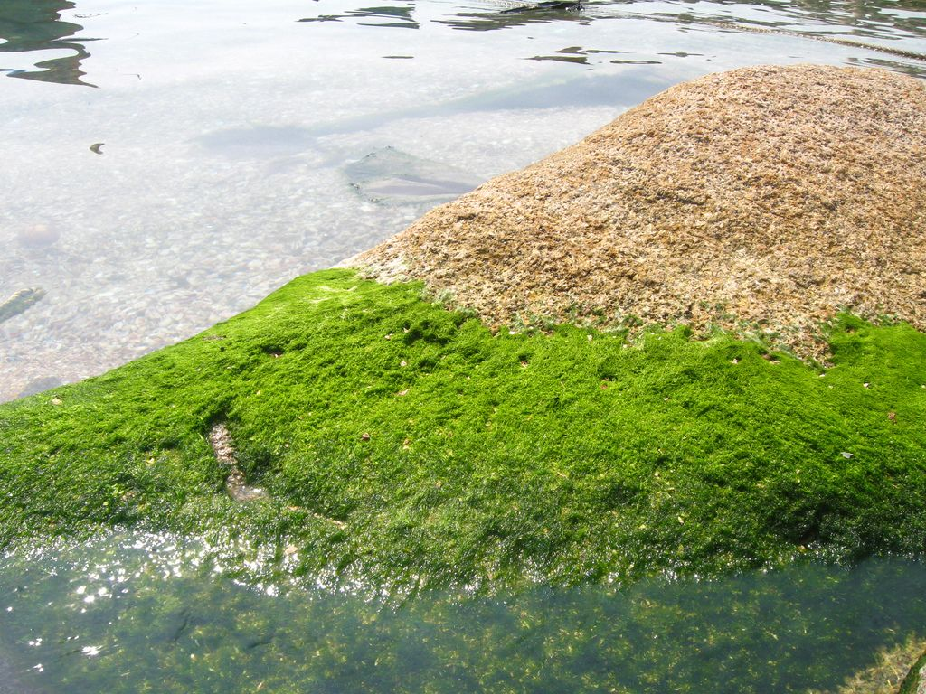
Tại sao Rêu chỉ sống được ở những nơi ẩm ướt?
→ Rêu ở trên cạn nhưng lại chỉ sống được ở nơi ẩm ướt vì:
Rêu chưa có rễ chính thức.
Thân và lá chưa có mạch dẫn.

Slide 9
Rêu là thực vật đã có thân, lá nhưng cấu tạo vẫn còn đơn giản:
  + Thân ngắn, không phân nhánh.
  + Lá nhỏ, mỏng.
  + Rễ giả có khả năng hút nước.
  + Thân và lá chưa có mạch dẫn.
  + Chưa có hoa


Slide 10

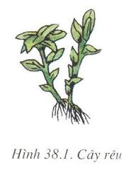
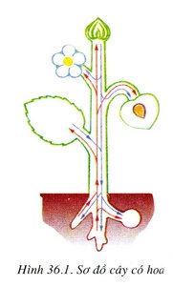
So với Cây có hoa, Rêu có gì khác không?
Cây rêu
Sơ đồ cây có hoa

Slide 11

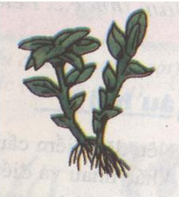
BÀI TẬP
Nhân xét, đánh dấu có (+), không (-) vào bảng dưới đây; so sánh đặc điểm tiến hóa của Rêu so với thực vật có hoa.
Nhóm TV CQ sinh dưỡng | Rêu | Cây xanh có hoa
Rễ
Thân
Lá

Slide 12
BÀI TẬP
Nhân xét, đánh dấu có (+), không (-) vào bảng dưới đây; so sánh đặc điểm tiến hóa của Rêu so với thực vật có hoa.
Nhóm TV CQ sinh dưỡng | Rêu | Cây xanh có hoa
Rễ | - | +
Thân | + | +
Lá | + | +

Slide 13
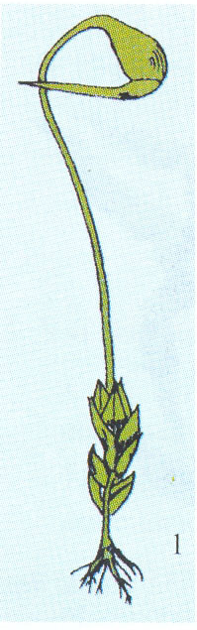
3. Túi bào tử và sự phát triển của rêu:
Em hãy quan sát cây rêu, đối chiếu hình 38.2 và cho biết:
Túi bào tử, nằm ở ngọn cây.
Cơ quan sinh sản của rêu là bộ phận nào? Nằm ở đâu?
CÂY RÊU MANG TÚI BÀO TỬ

Slide 14
Em hãy quan sát cây rêu, đối chiếu hình 38.2 và cho biết:
Bên trong chứa các bào tử
Túi bào tử có đặc điểm gì?
Nắp
CÂY RÊU MANG TÚI BÀO TỬ

Slide 15
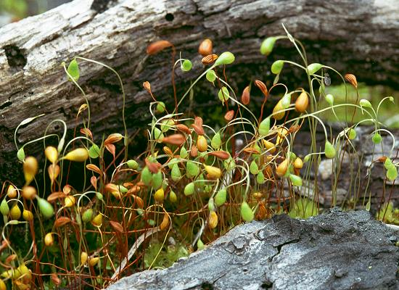
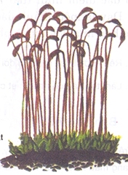
CÂY RÊU MANG TÚI BÀO TỬ

Slide 16
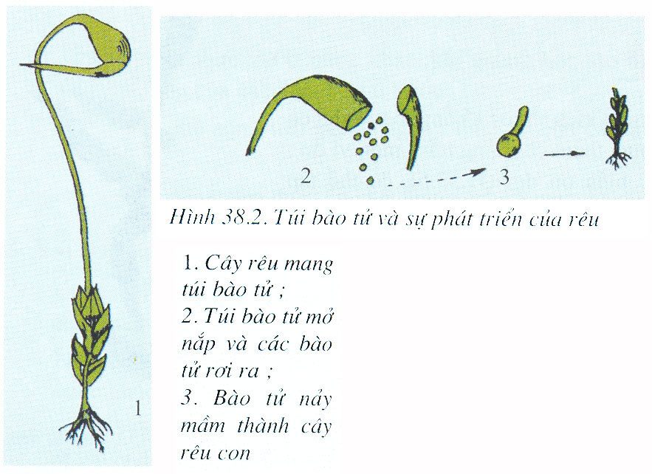
Trình bày sự phát triển của rêu ?
Rêu sinh sản bằng gì?

Slide 17

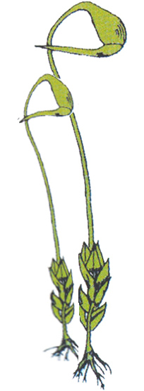






THỤ TINH
HỢP TỬ
Túi bào tử có nắp
Túi bào tử mở nắp
Rêu
đực
Rêu
cái
Cây rêu con
Bào tử
Bào tử nảy mầm
Cây rêu mang túi bào tử
SỰ PHÁT TRIỂN CỦA RÊU

Slide 18
SƠ ĐỒ QUÁ TRÌNH PHÁT TRIỂN CỦA RÊU
RÊU ĐỰC
THỤ TINH
CÂY RÊU
HỢP TỬ
RÊU CÁI
TÚI BÀO TỬ
CHÍN
MỞ
NẮP
BÀO TỬ NẢY MẦM
BÀO TỬ

Slide 19
3. Túi bào tử và sự phát triển của rêu:

Cơ quan sinh sản của rêu là túi bào tử nằm ở ngọn cây rêu.
Rêu sinh sản bằng bào tử nằm trong túi bào tử.
Bào tử nảy mầm phát triển thành cây rêu.
4. Vai trò của rêu:

Slide 20
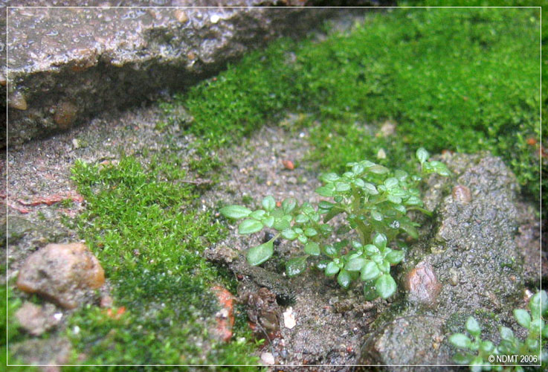
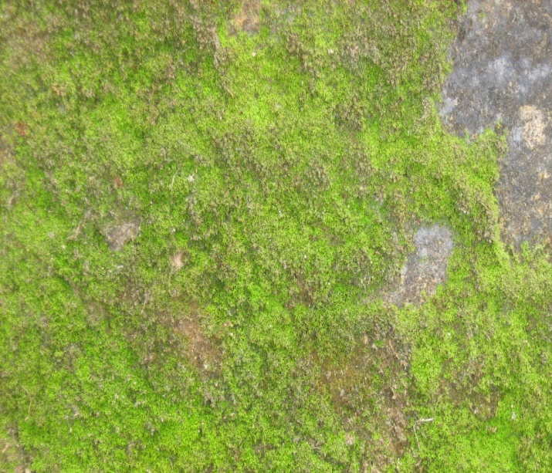
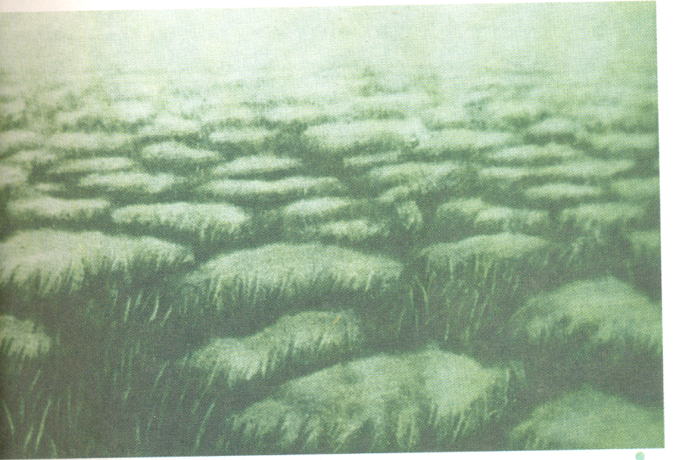
Rêu có những vai trò gì?
?
Tạo chất mùn
Sống trên đất nghèo chất dinh dưỡng
Sống trên đá
?
Tạo chất mùn
Tạo than bùn, làm phân bón, làm chất đốt
Sống ở đầm lầy
?

Slide 21
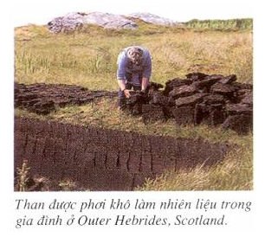
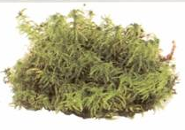
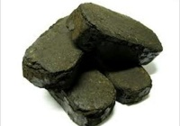
Rêu nước sinh trưởng ở những đầm lầy vùng khí hậu mát,
mưa nhiều. Qua hàng trăm năm, hình thành nhiều lớp chồng chất, các lớp dưới thấp chết hình thành than bùn.

Slide 22
4. Vai trò của rêu:

Góp phần tạo thành mùn.
Tạo thành lớp than bùn dùng làm phân bón, chất đốt.


Slide 23




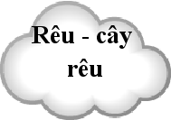

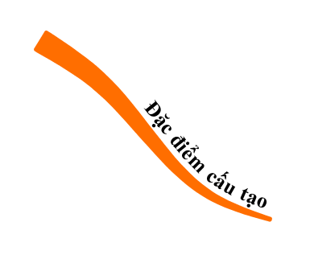





CỦNG CỐ
Góp phần tạo chất mùn
Sống trên cạn, nơi ẩm ướt
Tạo than bùn làm phân bón, chất đốt
Thân không phân nhánh
Cơ quan sinh sản: túi bào tử
Rễ giả
Sinh sản bằng bào tử
Chưa có hoa
Lá nhỏ mỏng

Slide 24

CỦNG CỐ
1. Hãy điền từ gợi ý thích hợp vào chỗ trống:
Cơ quan sinh dưỡng của rêu gồm có (1)...........,(2).............và (3)..................... Trong thân, rễ và lá chưa có (4)....................... Rêu sinh sản bằng (5)................... được chứa trong túi bào tử, cơ quan này nằm ở(6)............. cây rêu cái
Từ gợi ý
ngọn
mạch dẫn
Bào tử
thân
rễ giả
lá
Bậc cao

Slide 25
HƯỚNG DẪN VỀ NHÀ
+ Học bài và làm các bài tập ở vở bài tập.
+ Tìm vật mẫu:
Cây dương xỉ, cây lông cu li, cây rau bợ.
+ Nghiên cứu trước nội dung bài học “ Quyết-cây dương xỉ”. Trả lời các câu hỏi ở cuối bài.
+ Vẽ sơ đồ hình 39.2 vào vở.

